Slide 1
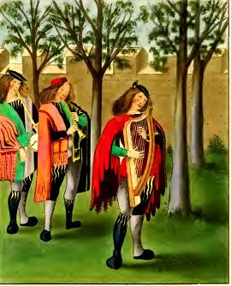
Muziek buiten de kerk
Wereldlijke muziek in de middeleeuwen

Slide 2
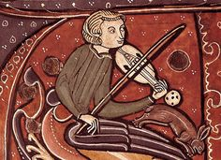
Wat voor een soort muziek?
Volksliederen
Kunstliederen
Instrumentale muziek

Slide 3
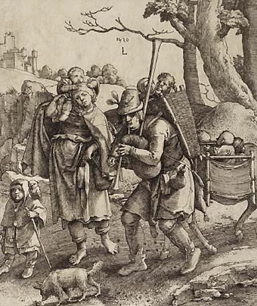
Volksliederen
Volksliederen: Straatmuzikanten/speellieden/vaganten
- door “iedereen” te zingen
- makers anoniem, mondeling
overgeleverd
- liefde, drinkliederen, strijdliederen,
ballades

Slide 4
Vaganten: de dolende schare uit de Middeleeuwen
Straatartiesten uit de Middeleeuwen
Speellieden
Acrobaten
Koorddansers
Wonderdokters
Toneelspelers
Berentemmers
Goochelaars
Zakkenrollers

Slide 5
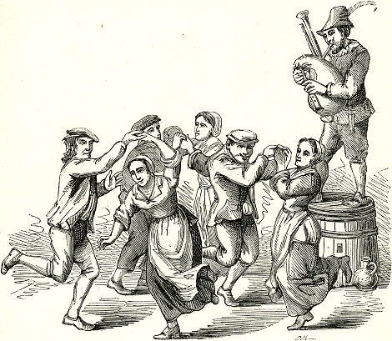
Gezocht om hun kunst en hun wandaden
Lage sociale status, zonder huis of haard
Vaak vrolijke lieden
Arbeidsschuwe outcast
“Artiestenvolk deugt niet”
Graag geziene gast op kermissen, jaarmarkten en andere feesten

Slide 6
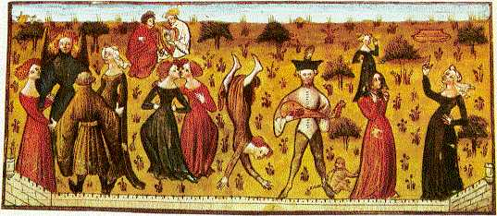
De muziek van de speellieden
Tekst en muziek weinig opgeschreven
Veel improvisatie

Slide 7
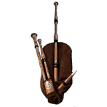
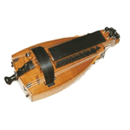
Doedelzak en draailier
Beide zijn instrumenten die klanken laten horen zonder onderbreking
Over deze tonen heen wordt de melodie gespeeld of gezongen
Door de opkomst van de luit zonk de draailier en doedelzak af naar de categorie: “geminachte instrumenten”
https://www.youtube.com/watch?v=kK4-IELE8ig
https://www.youtube.com/watch?v=-ekqud-5vgU

Slide 8
Echte afwijzing?
Geestelijken lieten zich graag vermaken door kunstenmakers en speellieden, ondanks herhaalde en veelvuldige verboden en veroordelingen.
Duivel wordt vaak afgebeeld met instrumenten van speellieden; hier bij de draailier

Slide 9
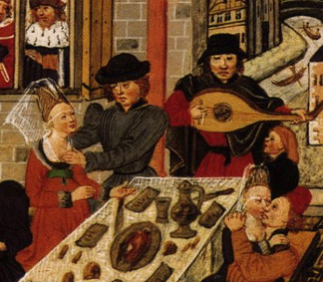
Kunstliederen
Kunstliederen:
- vaak beroepsmuzikanten (opleiding klooster, van adel)
- teksten en melodie vaak opgeschreven
- hoofse liefde, politiek
- melodieën en teksten van hoog niveau

Slide 10
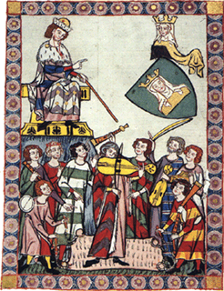
Rondtrekkende muzikanten
Zuidfrankrijk: troubadours
Noord-Frankrijk : trouvères
Duitsland: Minnesänger

Slide 11
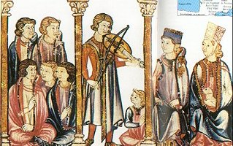
Positie van de troubadours
vaak van adellijke komaf
opleiding in kloosters
hoogtepunt tussen 1150 en 1250
teksten en melodie vaak opgeschreven
eerste “singer-songwriters”

Slide 12
Muziek van de troubadours
Sterk beïnvloed door het gregoriaans
oosterse motieven, opgedaan tijdens de kruistochten
kunstliederen

Slide 13
Verschillen tussen muziek in de kerk en muziek buiten de kerk
Kerkelijke muziek
In de kerk
Latijn
Gregoriaans eenstemmig
Vrij ritme
A capella
Tekst: God en geloof
Wordt meerstemmig
Wereldlijke muziek
Aan het hof
Rijmschema – Volkstaal
Componisten componeren alleen éénstemmige muziek + instrumentale begeleiding
Cultuur van taal en taalvaardigheid
Tekst: liefde, drinken politiek en hoofse liefde

Slide 14
Belangrijk thema: Hoofse liefde
Man “onderwerpt”zich aan de vrouw
neemt haar niet zomaar
ontwikkelt zijn verliefdheid
cultiveert deze (tot in het ziekelijke toe)
stelt de liefde uit zonder de bevrediging te proeven
meestal onvervulde liefde
verborgen en heimelijke liefde
uit liefde voor haar stijgt de man boven zichzelf uit: verricht dappere daden en wordt een beter mens
Notes:
. Van Jaufre Rudel (1e helft twaalfde eeuw), een edelman uit Blaye (ten noorden van Bordeaux), wordt verteld dat hij verliefd was op de gravin van Tripoli, zonder haar echter ooit te hebben gezien, alleen vanwege de verhalen die hij over haar had horen vertellen van pelgrims uit Antiochië. Hij maakte vele "vers" (gedichten) over haar, "met mooie melodieën maar met slechte woorden".
"Omdat hij haar wilde zien, ging hij op kruistocht. Aan boord van het schip werd hij ziek, en zo goed als dood werd hij in Tripoli naar een herberg gebracht. Men liet de gravin van zijn aanwezigheid weten; en zij kwam naar hem toe, aan zijn bed, en nam hem in haar armen. Hij wist dat het de gravin was en direct herstelden zijn oog en reuk [kwam hij tot bewustzijn]. En hij prees God omdat deze hem in leven had gelaten totdat hij haar had gezien. En aldus stierf hij in haar armen. Zij liet hem met veel eerbetoon begraven in het huis van de Tempel, en dezelfde dag nog ging zij in een klooster vanwege het verdriet dat ze om zijn dood had."

Slide 15
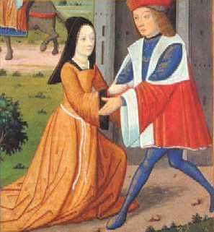
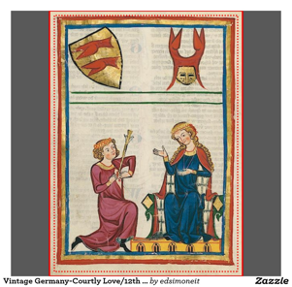
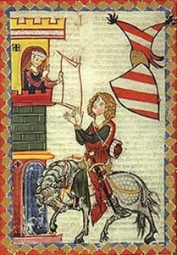
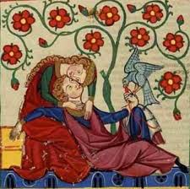

Slide 16
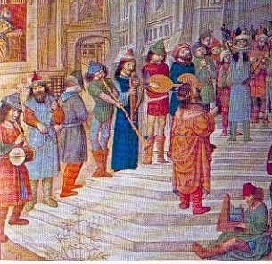
Instrumentale muziek
Instrumenten ondergeschikt aan stem
Componisten schreven geen instrumentale muziek: uitvoerenden bepaalden zelf hoe alles werd uitgevoerd
Instrumentale muziek: Altijd te maken met zang en dans
De "zachte instrumenten" waren: de harp, vedel, de luit, het portatief, de dwarsfluit en de blokfluit.
Tot de "harde instrumenten" behoorden onder meer de schalmei, de zink
en de trompetten, trommel en doedelzak
https://www.youtube.com/watch?v=6UxtRLC7rsM&feature=related

Slide 17
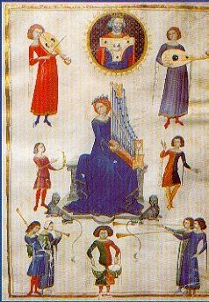
Luit
Vedel
https://www.youtube.com/watch?t=81&v=AO6Hsf3xeuM
Portatief
http://static.digischool.nl/mu/leerlingen/geschiedenis/middeleeuwen/instrumenten.htm
Trommel
Doedelzak

Slide 18
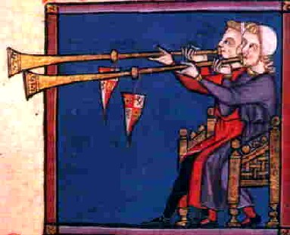
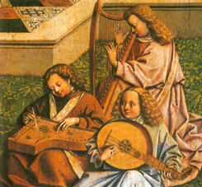
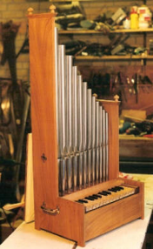
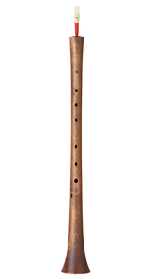
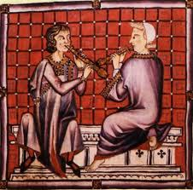
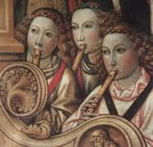
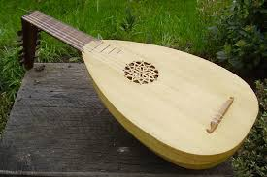
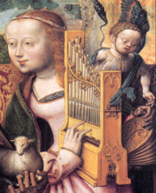
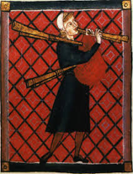
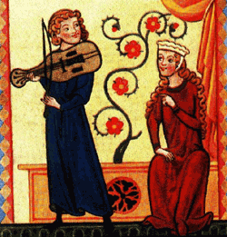
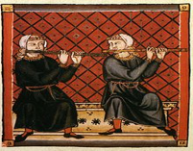
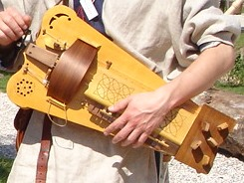
Zink
Portatief
Harp
BLOKFLUIT
SCHALMEI
Luit
VEDEL
DRAAILIER
DWARSFLUIT
DOEDELZAK

Slide 19
Welke instrumenten?
https://www.youtube.com/watch?v=Tme4c-p6IM0

